Slide 1
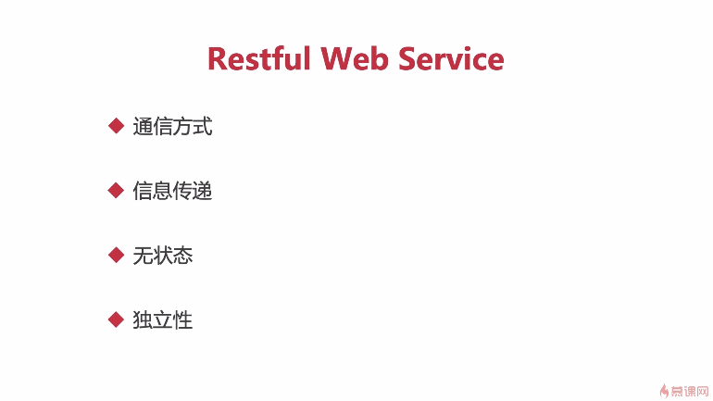

Slide 2
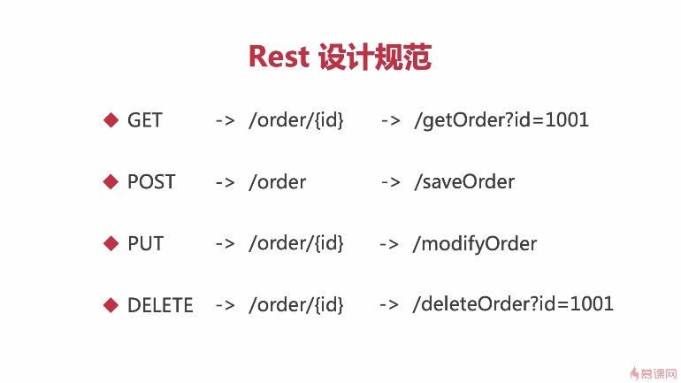
在url里尽量避免出现动词，但是这不是强制性的，一般来讲不需要遵循
中间一列是路径参数，eg:localhost:8088/getStu/1203，1203是参数id，
但是在这里表示为路径的一部分。
通常是用：localost:8088/getStu?id=1203来请求的，可读性也更强

